Slide 1
Бийский технологический институт
ПОДГОТОВИТЕЛЬНЫЕ КУРСЫ
МАТЕМАТИКА
Занятие № 3

Slide 2

Автор курса
Преподаватель кафедры естественнонаучных дисциплин Бийского технологического института АлтГТУ, кандидат физико-математических наук, доцент
Тушкина
Татьяна Михайловна

Slide 3
На третьем занятии будут рассмотрены 6 задач: А5, А7, А11, Б7, Б8, Б9.
Все представленные решения необходимо разобрать и воспроизвести по памяти.

Slide 4
Первая тема – НЕРАВЕНСТВА.
К этой теме относятся следующие задачи: А5, А11 и Б7.
Приступаем к разбору задачи А5.

Slide 5
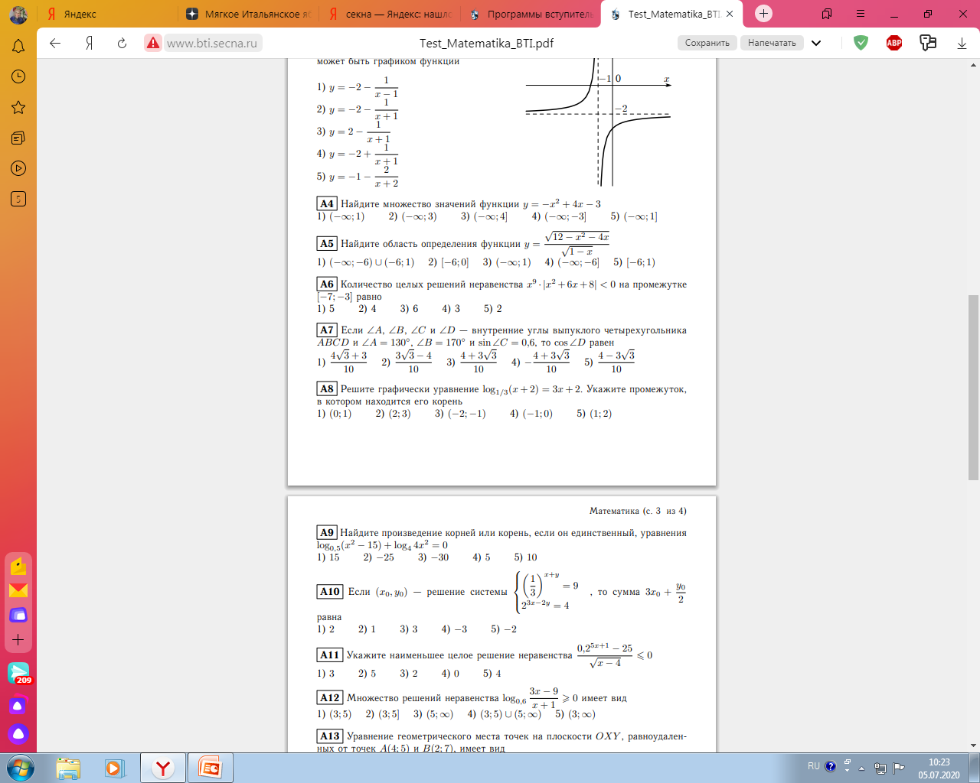

Функция представлена в виде частного двух квадратных корней, которые извлекаются тогда, когда подкоренное выражение неотрицательно. В нашем случае один из корней записан в знаменателе. Это значит, что он не может обращаться в 0.
Таким образом, чтобы функция существовала, необходимо одновременное выполнение двух условий:
Таким образом, задача свелась к решению системы неравенств.

Slide 6
Чтобы решить систему неравенств, нужно решить каждое неравенство в отдельности, а затем найти общую часть (пересечение) полученных множеств.
Решим неравенство 12 – x² – 4x ≥ 0.
Для этого сначала нужно решить уравнение 12 – x² – 4x = 0.
Это уравнение преобразуем так:
x² + 4x – 12 = 0,
D = 4² – 4⋅1 ⋅(– 12) = 16 + 48 = 64,
x = –6, x = 2.
Cледующий этап решения неравенства состоит в построении кривой знаков.

Slide 7
Построим числовую прямую, отметим на ней точки x = –6, x = 2. Точки на прямой пометим закрашенными, что впоследствии будет указывать на то, что они входят в решение. Числовая прямая оказалась разбита на три промежутка, на каждом из которых функция y = 12 – x² – – 4x сохраняет свой знак, а при переходе через граничную точку этот знак меняет. В этой связи достаточно определить знак только на одном промежутке – крайнем правом. Знак на крайнем правом промежутке совпадает со знаком старшего коэффициента многочлена 12 – x² – 4x, т.е. коэффициента при x² , это –1. На крайнем правом промежутке «–».

Slide 8
Закрасим на рисунке промежуток, помеченный знаком +.
–6
2
Решение первого неравенства промежуток [–6, 2].
Решаем второе неравенство (линейное) по аналогии с линейным уравнением :
1 – x > 0,
– x > –1,
x < 1.
Здесь необходимо обратить внимание, что на предпоследнем этапе обе части неравенства были умножены на –1, в результате чего знак неравенства переменил направленность с > на <.

Slide 9
Решение второго неравенства промежуток (-∞, 1)
Найдем пересечение найденных множеств.
–6
1
2
Общей частью двух множеств является промежуток [–6, 1).
Это и есть область определения данной в задаче функции.
Правильный ответ записан под номером 5.
Ответ: 5.

Slide 10
Решите задачу А5 по памяти!
План решения:
1. Записать систему неравенств.
2. Решить первое неравенств, для чего сначала решить уравнение, а затем построить кривую знаков.
3. Решить второе неравенство.
4. Найти общую часть множеств, представляющих собой решения каждого неравенства в отдельности.

Slide 11
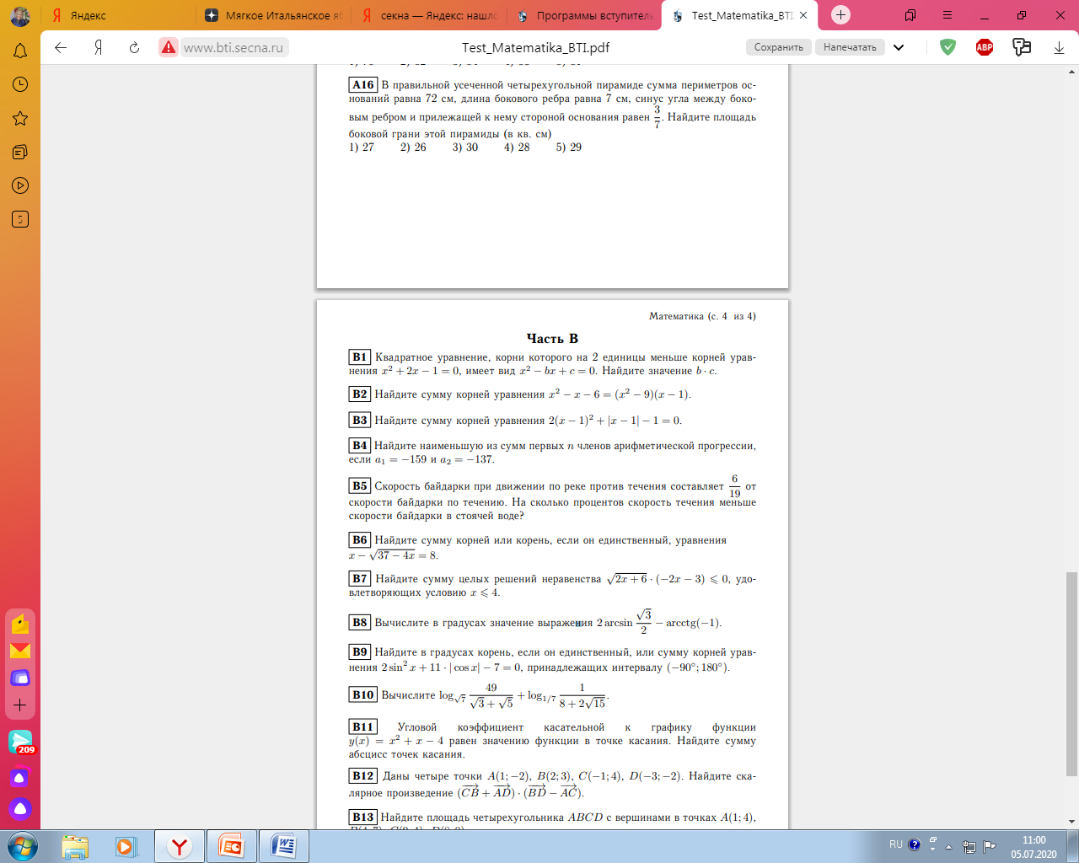
Приступаем к решению задачи Б7

Slide 12
Рассмотрим левую часть неравенства, известен знак первого сомножителя (корня), корень принимает значение + или 0.
Все произведение принимает знак – или 0.
Это значит, что второй сомножитель тоже – или 0.
Представленная выше последовательность рассуждений проиллюстрирована на диаграмме:

Slide 13


Таким образом, неравенство сводится к системе неравенств
Первое неравенство в системе означает условие существования квадратного корня: подкоренное выражение неотрицательно.
Эту систему сведем к простейшей путем элементарных преобразований:

Slide 14

Теперь проиллюстрируем графически множество решений каждого неравенства в отдельности и найдем их общую часть, показав все на едином рисунке:
–3
-1,5

Slide 15

Решением системы является промежуток [-1,5, ∞).
Этому промежутку принадлежат целые числа: -1, 0, 1, 2, 3, 4, 5, 6, …
Нам нужно выбрать только те, которые удовлетворяют условию, поставленному в задаче:
Таким образом, берем целые числа -1, 0, 1, 2, 3, 4. Осталось найти их сумму: -1 + 0 + 1 + 2 + 3 + 4 = 9.
Ответ: 9.

Slide 16
Решите задачу Б7 по памяти!
План решения:
1. Определить знаки всех сомножителей в левой части данного неравенства.
2. Записать систему неравенств с учетом условия существования корня.
3. Преобразовать неравенства системы к простейшему виду.
4. Найти общую часть множеств, представляющих собой решения каждого неравенства в отдельности.
5. Из области решения выбрать целые числа, удовлетворяющие дополнительному условию. Найти сумму.

Slide 17
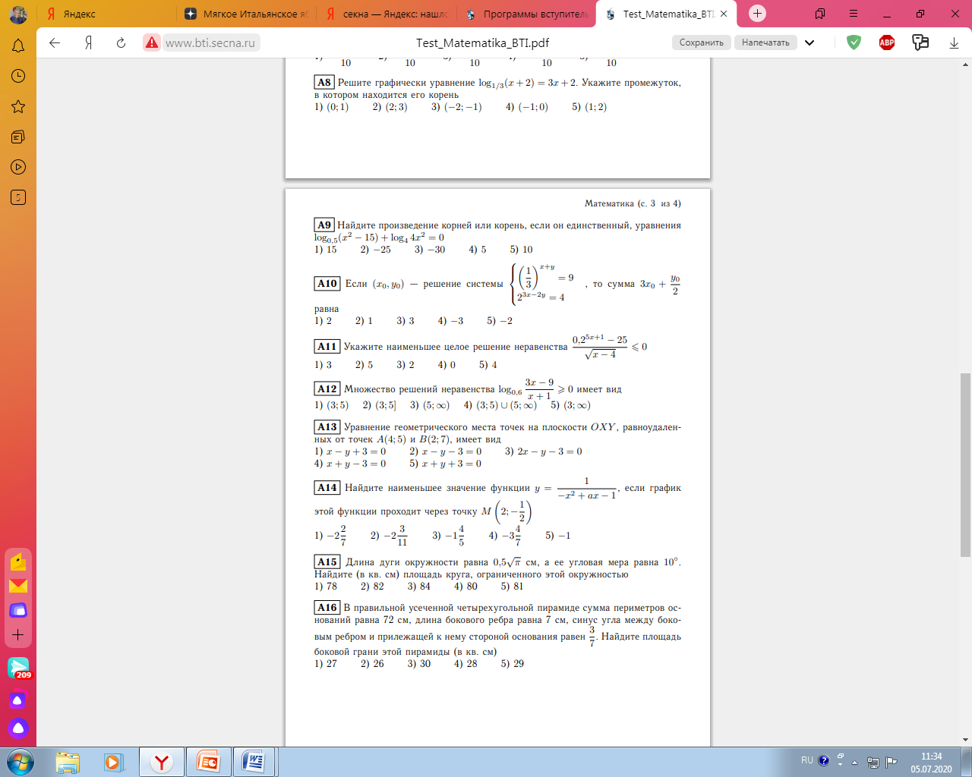
Приступаем к решению задачи А11

Slide 18
Левая часть неравенства представляет собой частное. Знак знаменателя известен. Данное выражение, записанное в виде корня, принимает положительное значение.
Все частное принимает знак – или 0.
Это значит, что числитель тоже – или 0.
Представленная выше последовательность рассуждений проиллюстрирована на диаграмме:

Slide 19

Таким образом, неравенство сводится к системе неравенств
Второе неравенство в системе означает условие существования квадратного корня и дроби: подкоренное выражение положительно.
Первое неравенство системы является показательным:
0,2^{6x+1} – 25 ≤ 0,
0,2^{6x+1} ≤ 25,

Slide 20
Левая часть неравенства представляет собой частное. Знак знаменателя известен. Данное выражение, записанное в виде корня, принимает положительное значение.
Все частное принимает знак – или 0.
Это значит, что числитель тоже – или 0.
Представленная выше последовательность рассуждений проиллюстрирована на диаграмме:

Slide 21

Таким образом, неравенство сводится к системе неравенств
Второе неравенство в системе означает условие существования квадратного корня и дроби: подкоренное выражение положительно.
Первое неравенство системы является показательным:
0,2^{5x+1} – 25 ≤ 0,
0,2^{5x+1} ≤ 25,

Slide 22
0,2^{5x+1} ≤ 25.
Обратим внимание на то, что 0,2 = 1/5 = 5 ⁻¹ .
Последнее неравенство преобразуется к виду:
(5 ⁻¹) ^{5x+1} ≤ 25,
5 ^{-5x-1} ≤ 5²,
– 5x – 1 ≤ 2,
– 5x ≤ 3,
x ≥ –0,6.
В результате преобразований записанная система уравнений принимает вид:

Slide 23

Теперь проиллюстрируем графически множество решений каждого неравенства в отдельности и найдем их общую часть, показав все на едином рисунке:
Решением системы является промежуток (4, ∞). Этому промежутку принадлежат целые числа 5, 6, … Наименьшее равно 5. Ответ под номером 2.
Ответ: 2.
–0,6
4

Slide 24
Решите задачу А11 по памяти!
План решения:
1. Определить знаки числителя и знаменателя в левой части данного неравенства.
2. Записать систему неравенств с учетом условия существования корня и дроби.
3. Преобразовать неравенства системы к простейшему виду.
4. Найти общую часть множеств, представляющих собой решения каждого неравенства в отдельности.
5. Из области решения выбрать целые числа, удовлетворяющие дополнительному условию. Указать наименьшее среди них.

Slide 25

Следующая тема, которую мы будем разбирать – ТРИГОНОМЕТРИЯ
По этой теме будут рассмотрены задачи А7, Б8, Б9. Первой будет разобрана задача Б8.

Slide 26
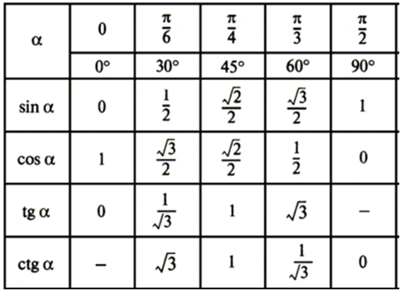
Вспомним таблицу значений тригонометрических функций основных углов первой четверти:

Slide 27
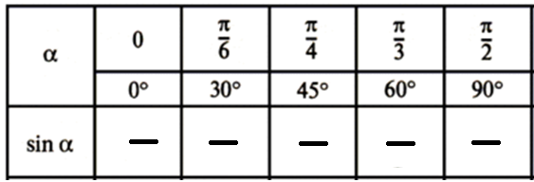
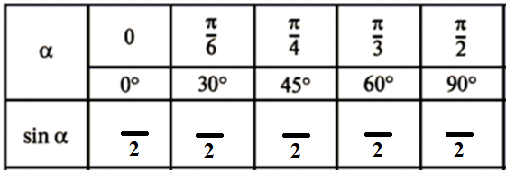
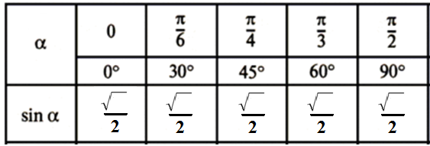
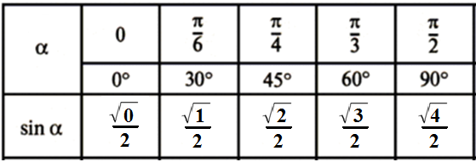

Эта таблица запоминается по первой строчке. Последовательность запоминания следующая:
Как известно, . В результате чего первая строка таблицы приобретает привычный вид:

Slide 28
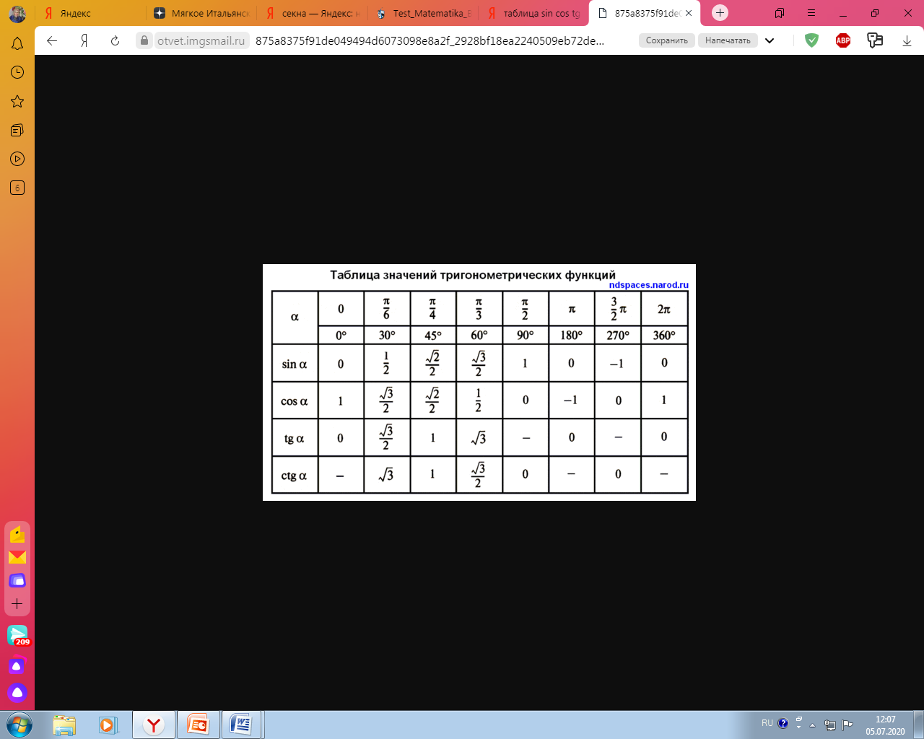
Вторая строка таблицы записывается по первой. Для этого все элементы первой строки нужно записать в обратном порядке: от последнего к первому.

Slide 29

Для того чтобы получить элементы третьей строки, нужно по столбцам разделить элементы первой строки на элементы второй строки (0 = 0 : 1, …).

Slide 30
Четвертая строка таблицы записывается по третьей. Для этого все элементы третьей строки нужно записать в обратном порядке: от последнего к первому.

Slide 31

При использовании таблицы помните про следующие равенства:

Slide 32
В рассматриваемом и подобных ему заданиях нужно вычислить значение выражения, содержащего обратные тригонометрические функции arcsina, arccosa, arctga, arcctga. Учтем, что
arcsina – угол, синус которого равен a;
arccosa – угол, косинус которого равен a;
arctga – угол, тангенс которого равен a;
arсctga – угол, котангенс которого равен a.
Для вычисления аркфункций положительных чисел будем пользоваться таблицей значений тригонометрических функций.

Slide 33



Пользуясь таблицей, вычислим
Стрелками показано, как найти в таблице
Остальные ответы получите самостоятельно. Ответ в следующем кадре.

Slide 34
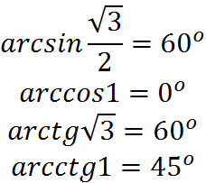

Slide 35
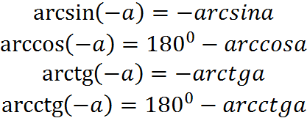
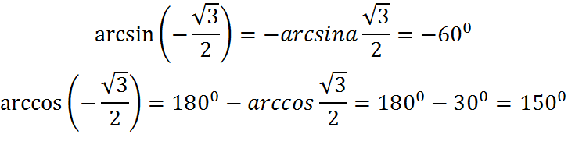
Для вычисления аркфункций отрицательных чисел будем пользоваться следующими правилами: минус выносится за знак аркфункций, а в случае с arccos и arcctg еще добавляется 180^{о}
Например,

Slide 36
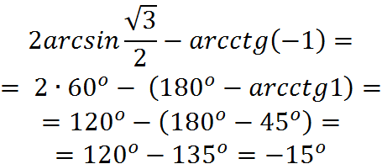
Обратимся к рассматриваемому примеру. Последовательные вычисления выражения приводят к следующему результату:
Ответ: -15.

Slide 37
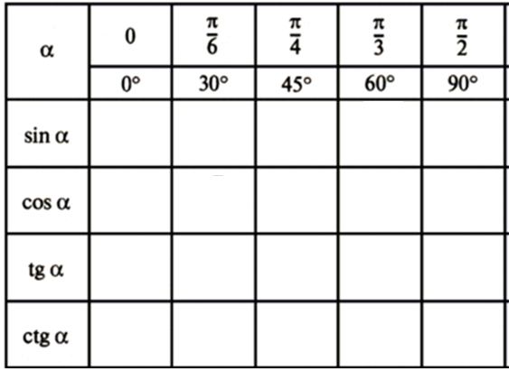
Заполните таблицу значений тригонометрических функций основных углов первой четверти по памяти.

Slide 38
Проверьте полученный результат!

Slide 39
Решите задачу Б8 по памяти!
План решения:
1. Составить таблицу значений тригонометрических функций основных углов первой четверти.
2. Найти по таблице аркуфункцию положительного числа.
3. В зависимости от вида аркфункции, содержащей отрицательный аргумент, избавиться от минуса.
4. Найти по таблице аркфункцию полученного положительного числа.
5. Выполнить вычисления.

Slide 40
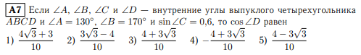
Переходим к рассмотрению задачи А7

Slide 41
Решение задачи не будет опираться на рисунок. , т.е.
Учтем, что сумма углов выпуклого четырехугольника равна 360⁰ , т.е.
А + В + С + D = 360⁰
130⁰ + 170⁰ + С + D = 360⁰
300⁰ + С + D = 360⁰
С + D = 60⁰
D = 60⁰ – С
cos D = cos (60⁰ – С)

Slide 42
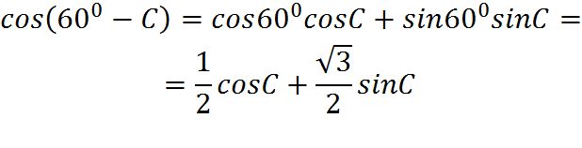
Для вычисления cos D = cos (60⁰ – С) воспользуемся формулой «косинус разности»:
В нашем случае получим:
Далее по известному sin C нужно вычислить cos C.
Для этой цели нам послужит одна из основных формул тригонометрии.

Slide 43

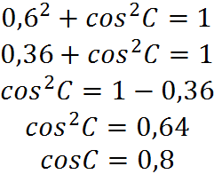
Основное тригонометрическое тождество:
В нашем случае получим:
Найденное значение нужно подставить в выражение для cos (60⁰ – С) :

Slide 44
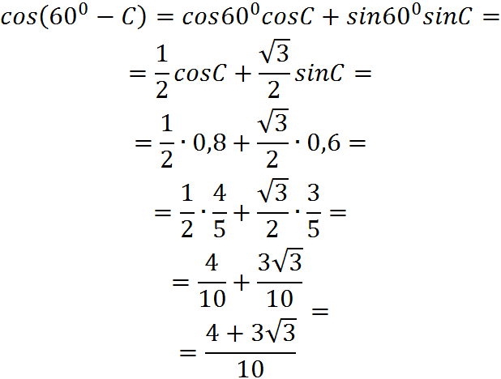
Ответ: 3.

Slide 45
Решите задачу А7 по памяти!
План решения:
1. Составить уравнение для суммы углов выпуклого четырехугольника, подставить значения А и В.
2. Выразить D через С. Подвести D под cos. Применить к полученному выражению формулу «косинус разности».
3. Подставить в формулу известные значения тригонометрических функций углов.
4. Выразить и вычислить через основное тригонометрическое тождество cosC. Подставить в имеющееся выражение. Выполнить вычисления.

Slide 46
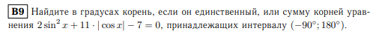
Переходим к рассмотрению задачи Б9

Slide 47
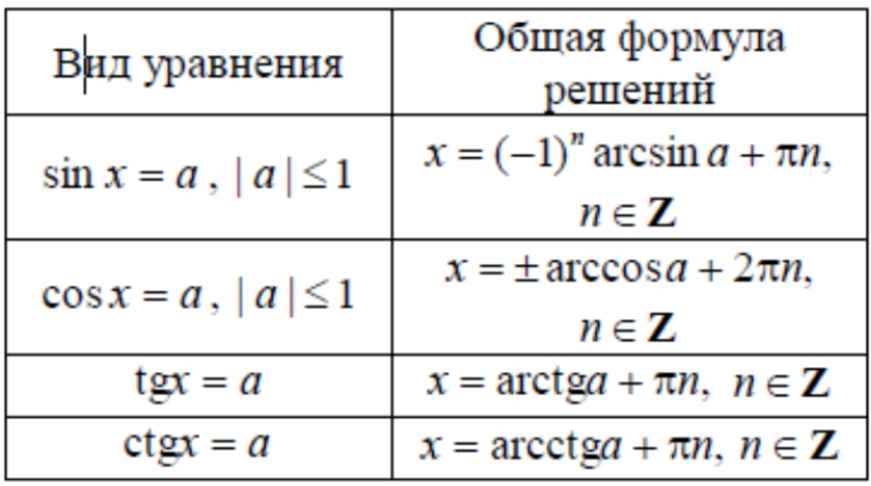
Для решения этого уравнения нам понадобятся формулы решений простейших тригонометрических уравнений.
Общие:

Slide 48
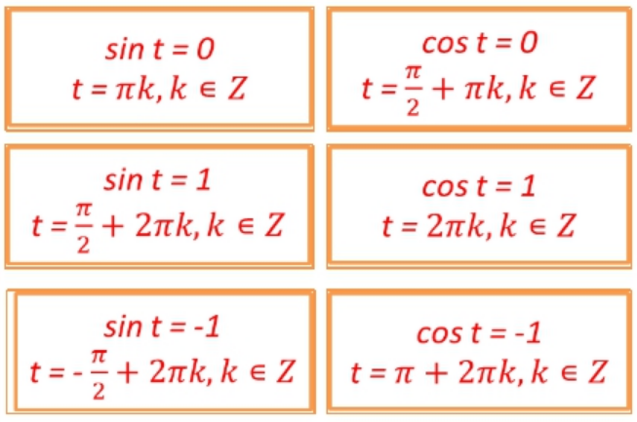
Также нужно знать частные формулы:

Slide 49
Приступим к решению уравнения.
Нужно заметить, что буквенная часть в уравнении представлена sin²x и|cosx|.
Необходимо добиться совпадения буквенной части. Для этого выразим sin²x через cos²x, используя для этого основное тригонометрическое тождество:
sin²x + cos²x = 1,
sin²x = 1 – cos²x .
Дальше заметим, что cos²x = |cosx|² .
Эти преобразования выглядят следующим образом:

Slide 50
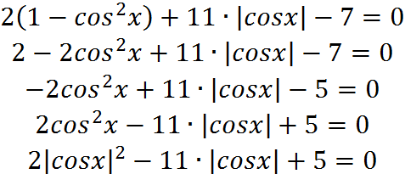

Slide 51
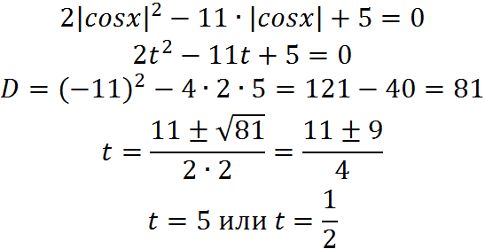
Теперь буквенная часть в уравнении совпадает, будем делать замену переменной, обозначим |cosx| = t, получим квадратное уравнение

Slide 52




Возвращаемся к старой переменной:
Первое уравнение не имеет решения, так как cosx не может принимать значение, по модулю превосходящее 1.
Второе уравнение распадается на два уравнения:
Решим каждое уравнение по отдельности. Для этого воспользуемся формулами, о которых рассказывалось выше.

Slide 53
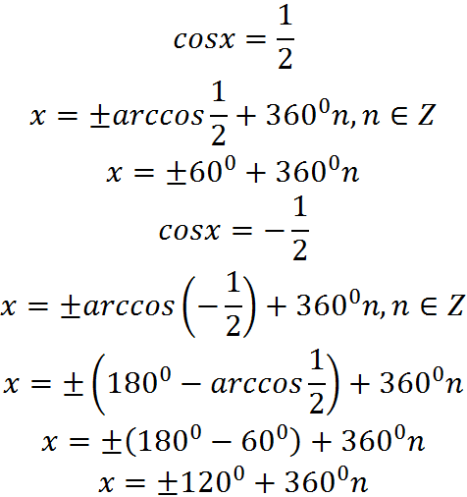

Slide 54


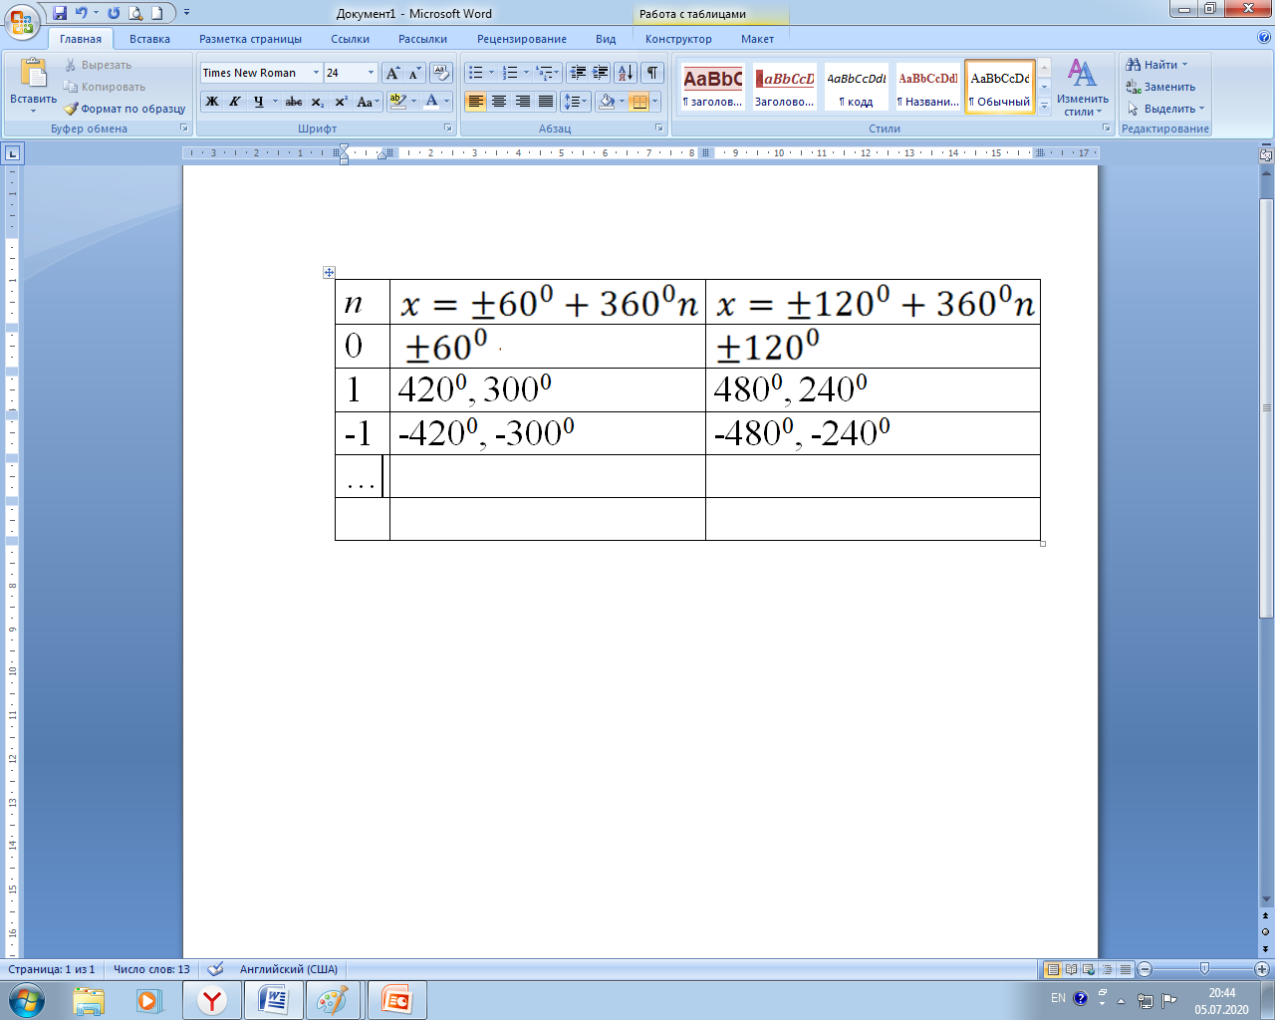
Теперь из двух семейств решений будем делать отбор корней
Из указанного промежутка:
Будем подставлять вместо n значения 0, ±1, ±2, … так, чтобы
корни попадали в промежуток (-90⁰, 180⁰).

Slide 55
Отбор ограничили n = 0, ±1, так как из таблицы видно, что
уже при n = ±1 корни не попадают в промежуток. Дальше
ситуация будет только усугубляться.
Таким образом, из таблицы
видно, что корнями на промежутке являются числа
60⁰, – 60⁰, 120⁰. Их сумма равна 120⁰.
Ответ: 120.

Slide 56
Решите задачу Б9 по памяти!
План решения:
1. Выразить квадрат синуса через квадрат косинуса.
2. Выполнить подстановку |cosx| = t.
3. Решить квадратное уравнение относительно переменной t. Сделать обратную замену переменной.
4. Решить простейшие уравнения относительно |cosx|.
5. Подставляя вместо n целые числа, найти корни, принадлежащие заданному промежутку.
6. Найти сумму корней.

Slide 57
Занятие № 3 завершено!
СПАСИБО ЗА ВНИМАНИЕ!

